Slide 1


社員が自ら健康になることをサポートする
睡眠報酬制度
日本初！
6時間寝ると報酬がもらえる制度
ルールで縛るのではなく、
インセンティブ(報酬)を設計。
「寝て褒められる」組織への変革
Notes:
日本初！6時間寝ると報酬がもらえる制度
ルールで縛るのではなく、インセンティブを設計。「寝て褒められる」組織への変革

Slide 3
負の連鎖
正の連鎖
睡眠不足
十分な睡眠
不安感、ストレス
疲労状態
モチベーションUP
良好な状態
自尊心の低下
生産性の低下
自尊心の向上
生産性の向上

Slide 4
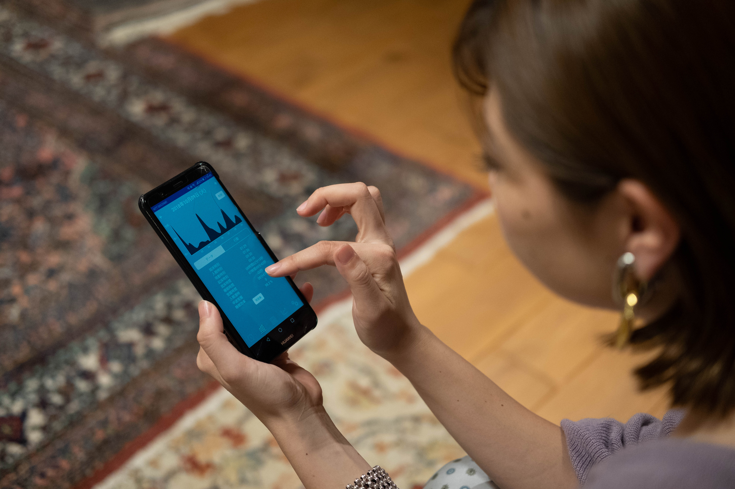

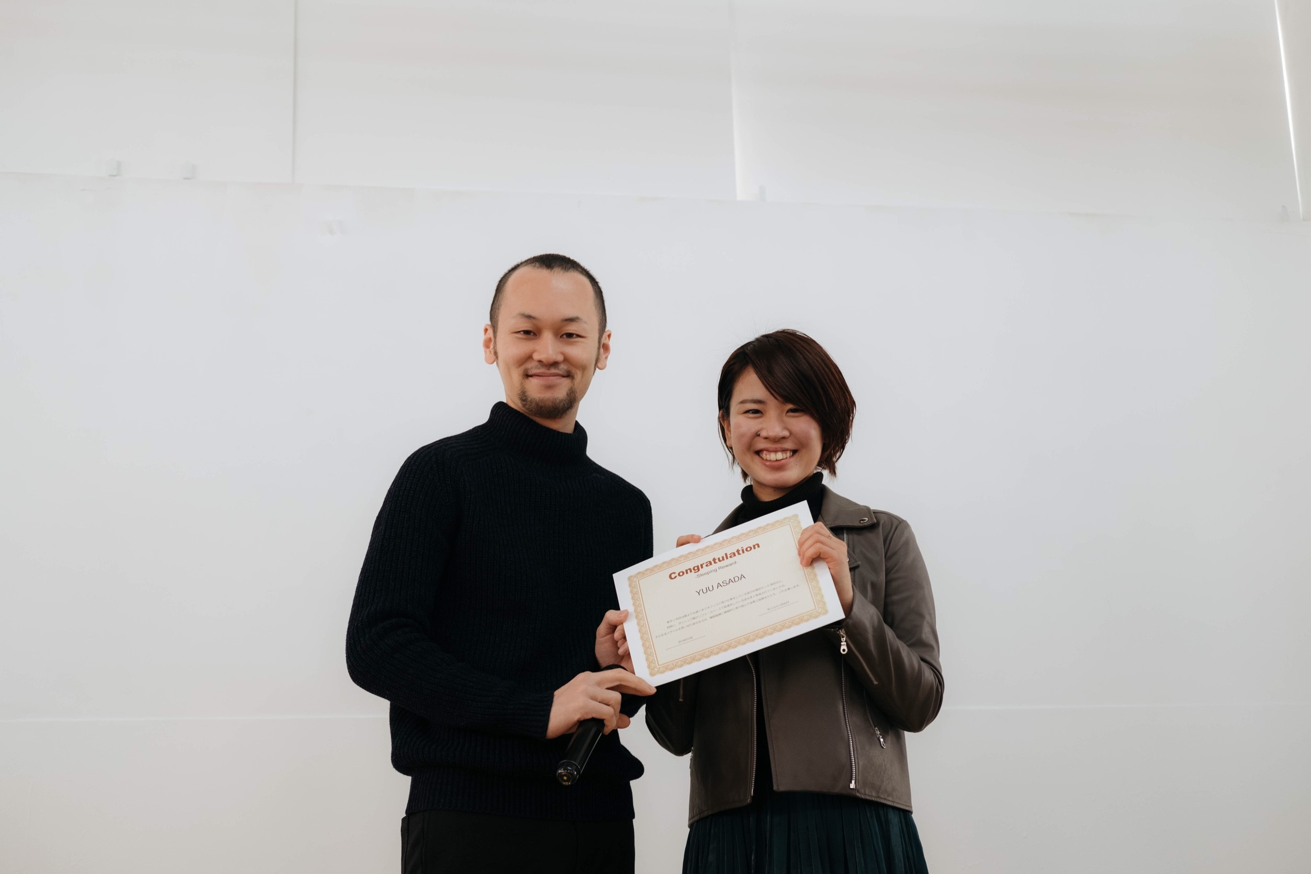
制度利用方法
寝る前にアプリからの質問に回答、起床時間を設定し、枕元に置いて就寝。月ごとに睡眠時間の集計が制度担当者へエアウィーヴ社より共有される。
睡眠時間から換算された報酬は、エクセルで管理をし、併設のカフェや、食堂で閲覧・使用が可能。ドリンクや朝食・夕食に使用することができる。
不定期で「表彰式」を開催。睡眠時間数が上位の社員を発表する取り組みもあり、代表や役員もランクインしている。
年間最大 48,500 pt (48,500円相当) の報酬
報酬について
1日6時間以上の睡眠をとると100ptが付与される
(さらに、 1ヶ月間毎日計測を続けられると1,000ptが加算)

Slide 5
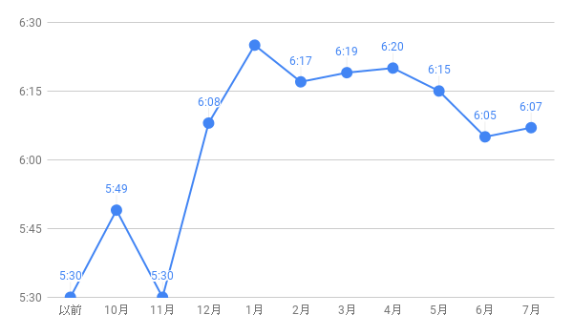
効果
平均睡眠時間が 30分以上 増加
6.07 H
5.30 H
ウェディング繁忙期

